Slide 1
Hustar 혁신아카데미 3조
F A M S
FAMS
우재하 김주선 유기쁨
이세연 이재윤 한동준

Slide 2
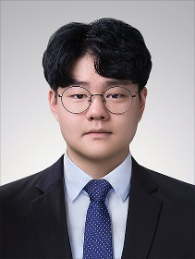
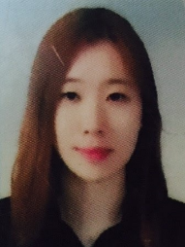
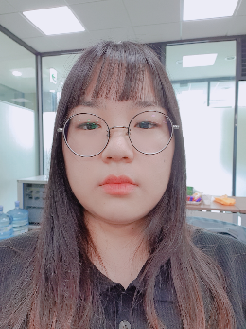
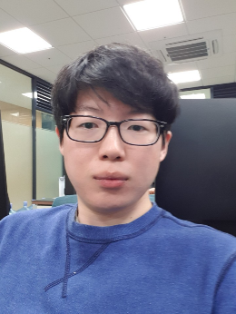
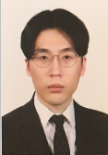
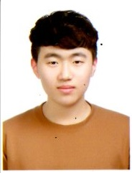
F A M S
FAMS
Face Attendance Management System
우재하
Team-Leader
김주선
Manager
유기쁨
App-Developer
이세연
Developer
이재윤
Developer
한동준
App-Developer

Slide 3
F A M S
INDEX
01
프로젝트 소개
02
프로젝트 개발
03
시연 영상
04
기대 효과
05
발전 방향

Slide 4
프로젝트 소개
F A M S

Slide 5

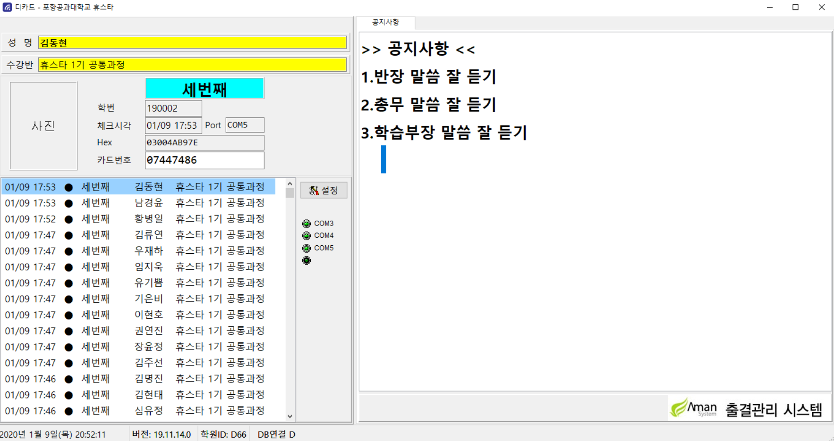

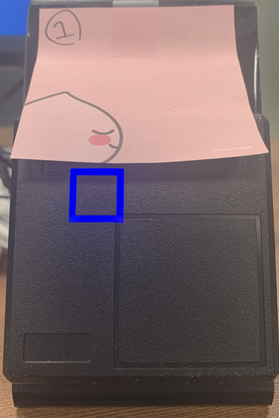


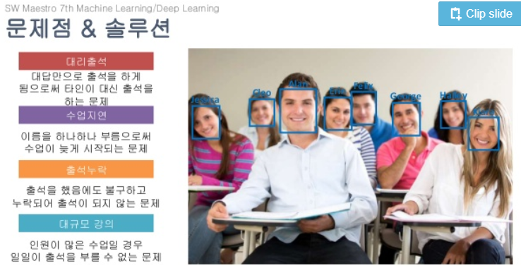
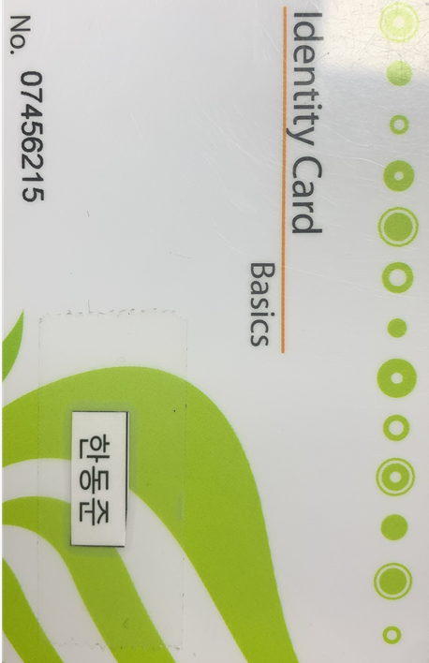

H A M S
프로젝트 소개
주제 선정 배경
카메라를 통한 얼굴인식 출석 시스템 구축
카드를 항상 소지하는 불편함 해소
다중 얼굴 인식을 통한 시간 절약
기존 출석 방식
대리 출석
대규모 강의 시 수업 지연
출석 누락

Slide 6
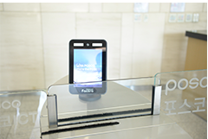
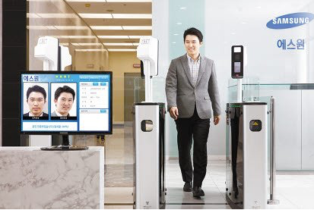
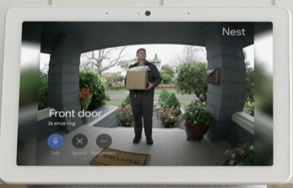
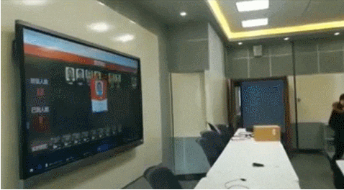
H A M S
프로젝트 소개
기업 현황 및 기술
경북 지역
국내
해외
포스코
Face-ro
삼성에스원
차세대 보안 솔루션
구글
Nest Hum Max
중국
항저우전자과기대학
결제시스템 및 보안시설의 출입 시스템 등 다양한 분야 적용 예정
무인화 솔루션, 범죄예방 및 직원 출입 시스템 구축
AI 스피커 + 얼굴인식의 결합으로 좀 더 다양한 스마트홈 구축
학생출석시스템을 통해 결석률을 줄이고, 결석 이유를 찾아내어 카테고리화

Slide 7
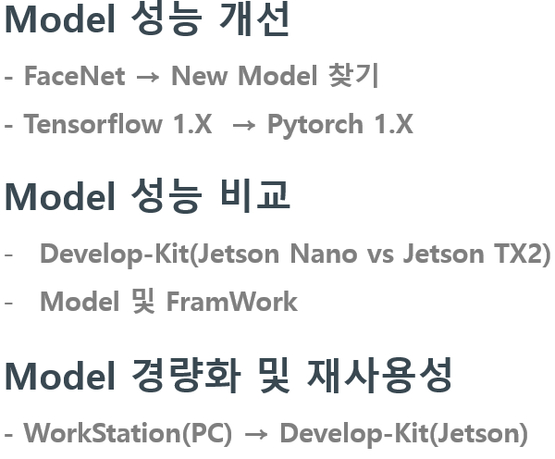
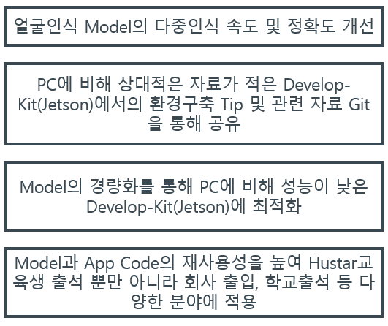

F A M S
프로젝트 소개
프로젝트 목표 및 방향
F

Slide 8
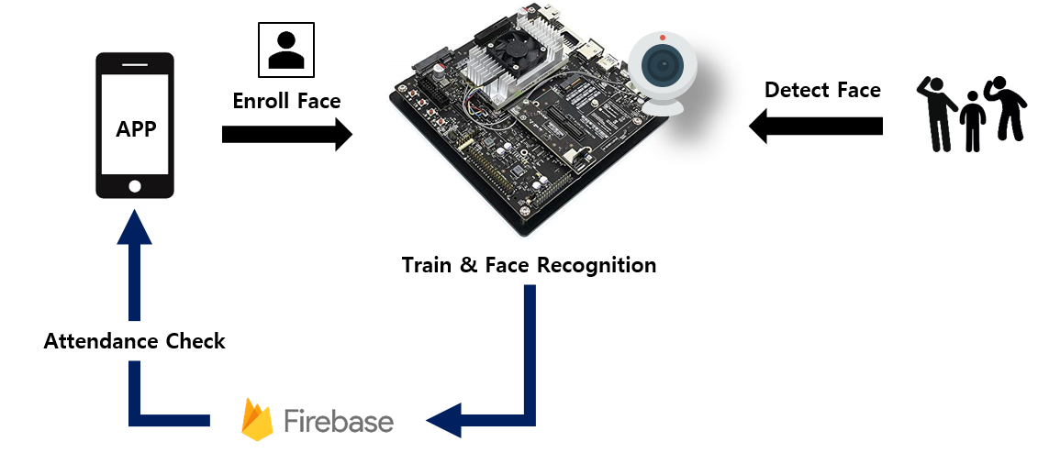
F A M S
프로젝트 개발
HW 구조도
F

Slide 9
프로젝트 개발
F A M S
Model & Code

Slide 10







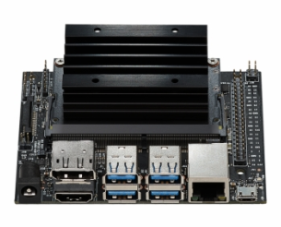
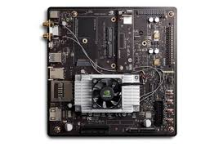
F A M S
프로젝트 개발
Develop & Device
Environment
Framework
Library
Open
Source
MTCNN
FaceNet
Mobile
FaceNet

Slide 11
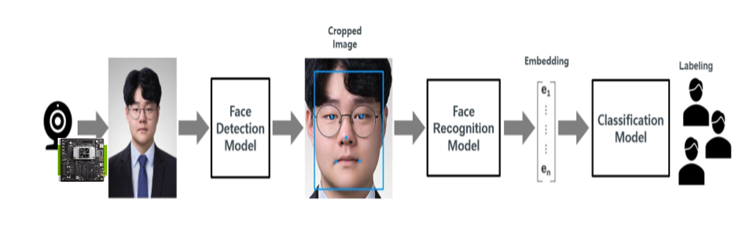
F A M S
프로젝트 개발
Model 기본구조
F

Slide 12
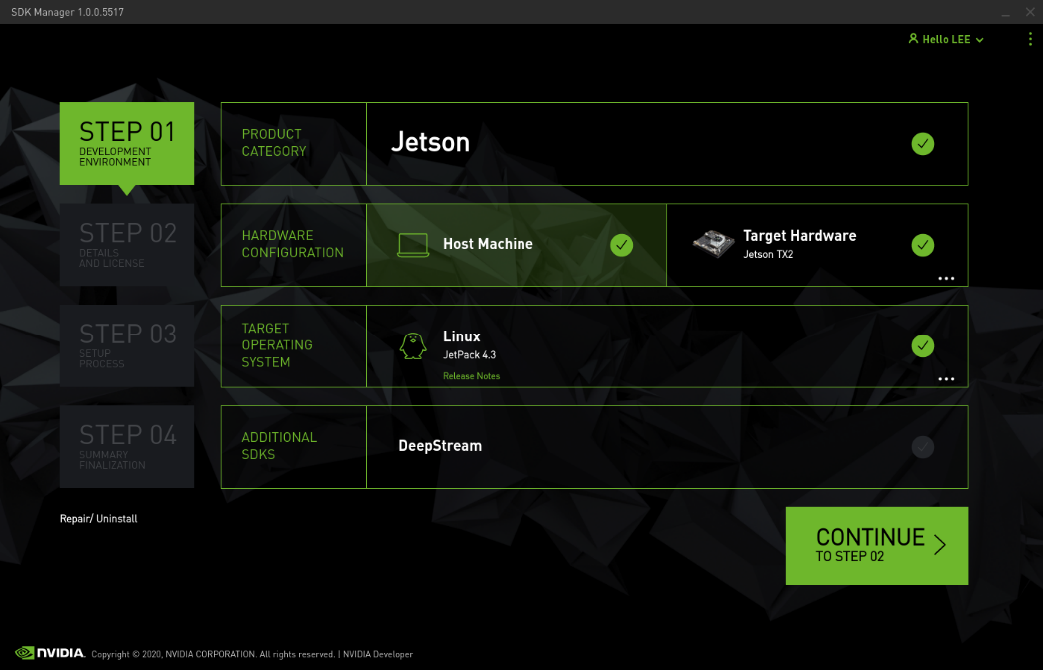
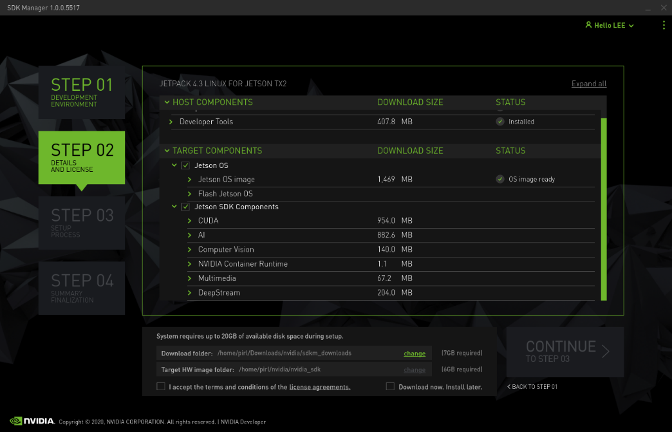
F A M S
프로젝트 개발
Jetson-TX2 OS설치
F
- Jetson 과 PC의 Ubuntu Version, LAN 동일 및 Jetson과 PC가 연결
- Nvidia에서 제공하는 SDKmanager를 통해 JetPack(Ubuntu OS + cuDNN, CUDAToolkit 등 AI관련 Library)을 SSD(용량 및 속도 개선) Mount(소요시간 : 2~3시간)

Slide 13



F A M S
프로젝트 개발
Jetson-TX2 환경구축
F
- nvidia에서 제공하는 Tensorflow와 Pytorch를 python 및 JetPack 버전에 맞추어서 설치
- 기본적으로 깔려있는 CPU연산만 하는 opencv를 지우고 GPU연산 opencv 설치(속도 개선)
- numpy, scipy, matplotlib 등 필요한 Library를 pip3 install로 설치

Slide 14
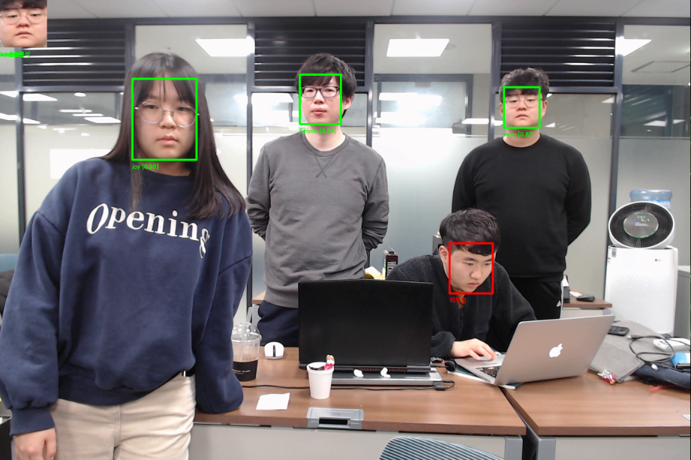
F A M S
프로젝트 개발
FaceNet-Tensorflow
F
cam_training.py
- webcam 사진 capture 및 저장
crop_data_origin.py
- capture된 사진에서 face-detection model을 사용해 얼굴 검출
make_clf.py
- FaceNet을 사용하여 얼굴 인식 모델 생성
RT_FMD.py
- opencv을 사용하여 webcam에서 인식한 사용자와 model을 비교하여 출석
https://github.com/haspberry/hustar_project/tree/master/TX2_Facenet_tensorflow

Slide 15
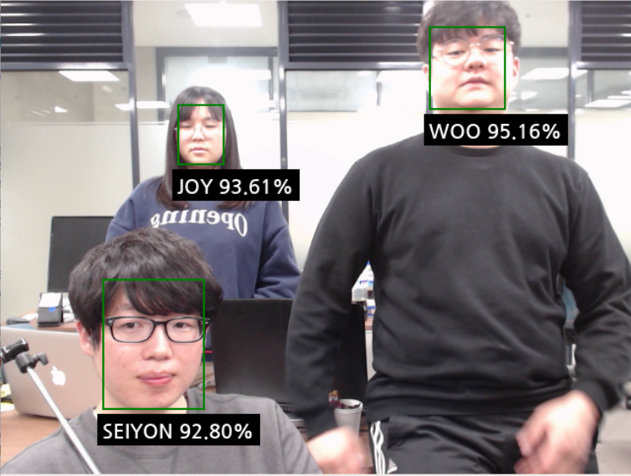
F A M S
프로젝트 개발
FaceNet-Pytorch
F
cam_training.py
- webcam 사진 capture 및 저장
./tasks/train.sh images
- FaceNet을 사용하여 얼굴 인식 모델 생성
python3 –m inference.video_calssifier
- opencv을 사용하여 webcam에서 인식한 사용자와 model을 비교하여 출석
https://github.com/haspberry/hustar_project/tree/master/TX2_Facenet_pytorch

Slide 16
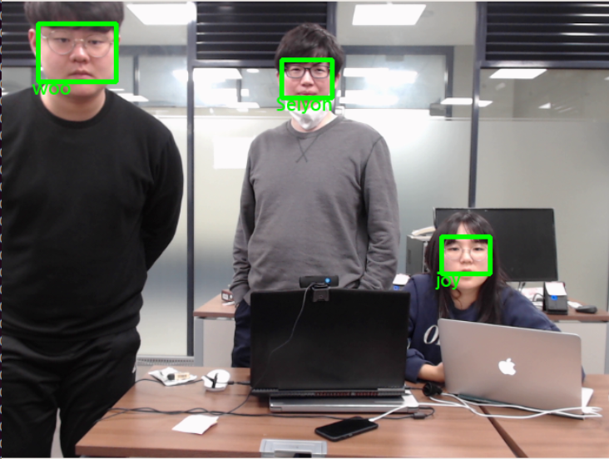
F A M S
프로젝트 개발
MobileFaceNet-Tensorflow
F
main.py
- DB에 저장되어 있는 각 Group의 Users 목록 및 핸드폰으로 찍어둔 사진 호출
train_code.py
- 사진이 호출이 되면 얼굴 검출 crop 및 model 생성
main_start_code.py
- opencv을 사용하여 webcam에서 인식한 사용자와 model을 비교하여 출석
https://github.com/haspberry/hustar_project/tree/master/TX2_MobileFaceNet

Slide 17
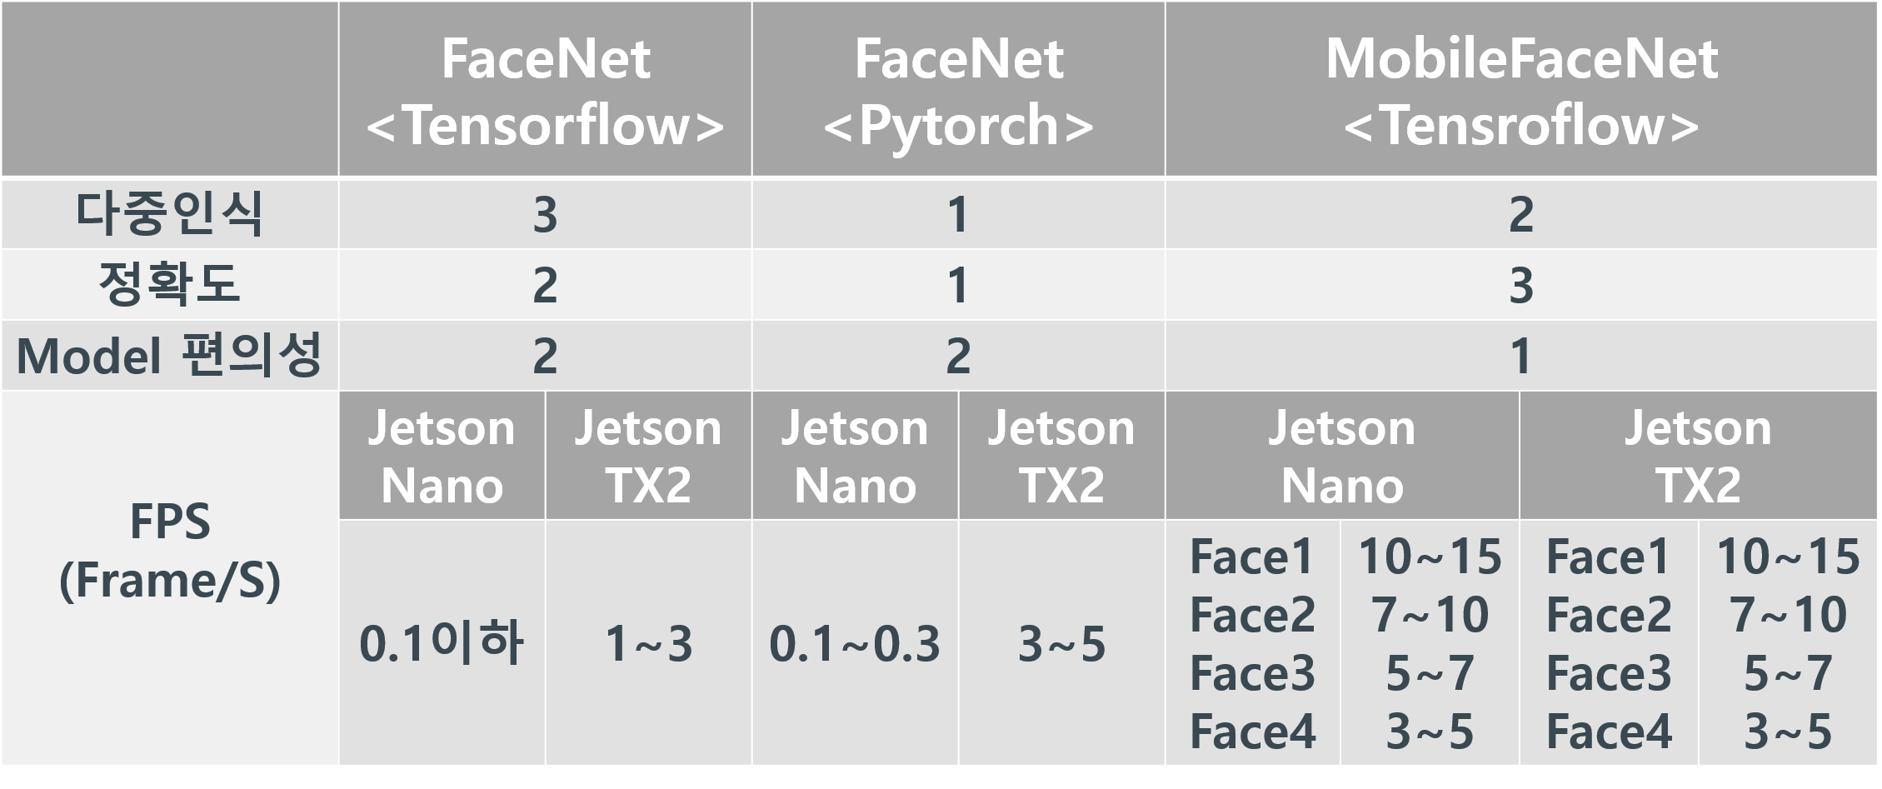
F A M S
프로젝트 개발
Model-성능비교
F
- FaceNet과 MobileFaceNet 모델 중 성능은 FaceNet이 우수
- FaceNet 모델을 연산하기가 Jetson Develop-Kit에서는 쉽지 않음
→ MobileFaceNet이 속도 면에서 월등함

Slide 18
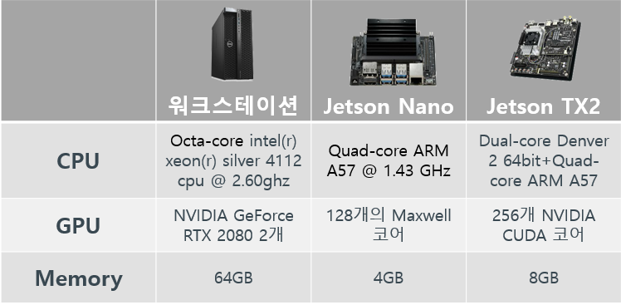
F A M S
프로젝트 개발
Device Environment-성능비교
F

Slide 19
프로젝트 개발
F A M S
App

Slide 20
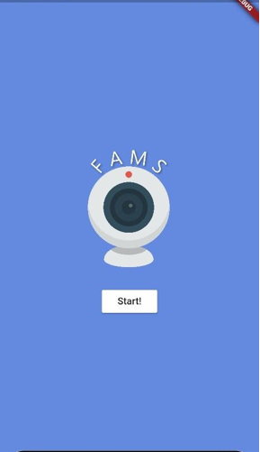
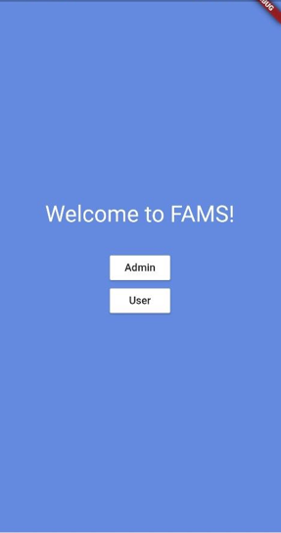
F A M S
프로젝트 개발
App-Base
F
App Start
Sign Up
App을 실행 후 관리자(Admin)와 사용자(User) 구분하여 회원가입을 진행

Slide 21
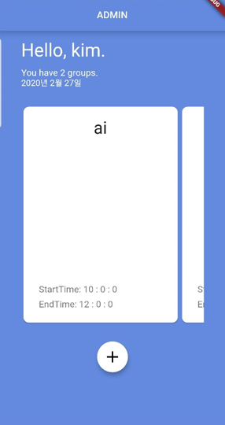
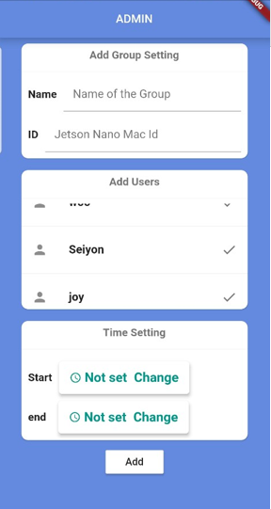
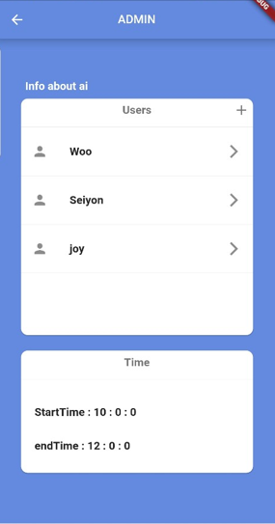
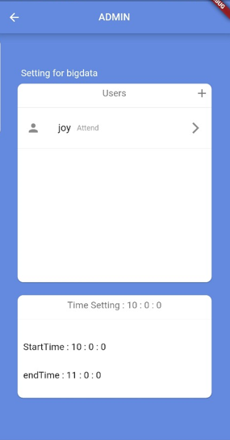
F A M S
프로젝트 개발
App-관리자
F
Sign In
Add Group
Group Users
User Attend
관리자는 Group을 만들고 Users의 목록 및 출석현황 관리

Slide 22
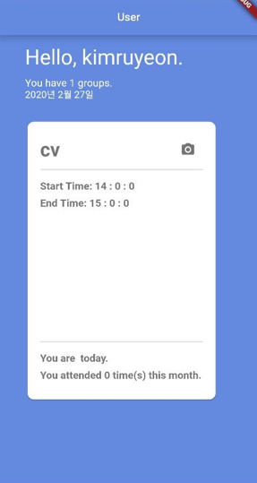
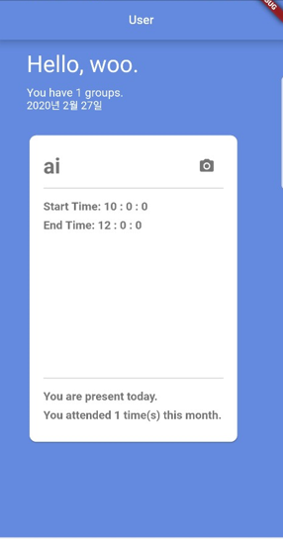
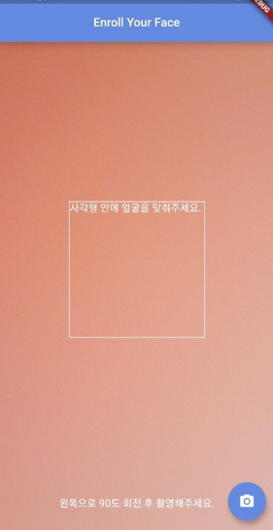
F A M S
프로젝트 개발
App-사용자
F
Sign In
Sign In
Take Photo
사용자는 출석현황을 확인 및 모델 학습에 사용할 얼굴사진 촬영.

Slide 23
시연 영상
F A M S

Slide 24
시연 영상
F A M S
F

Slide 25
기대 효과
F A M S

Slide 26

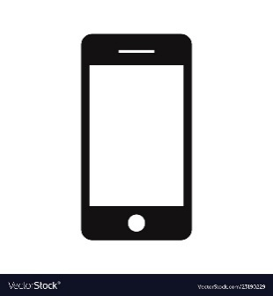
기대 효과
F A M S
F
카드 구매 및 추가 부담 해소
동시에 여러사람이 입출 가능
허위 출/퇴근 방지
Git에 공유한 Project source를 통해 Hustar 교육생 뿐만 아니라 여러 사람에게 공유
Jetson 환경 구축 정보 공유
어디서나 App을 통해 출석현황을 알 수 있음

